Slide 1

Workshop T³ = Testen * Testen * Testen =
Toni Schreiber

Slide 2
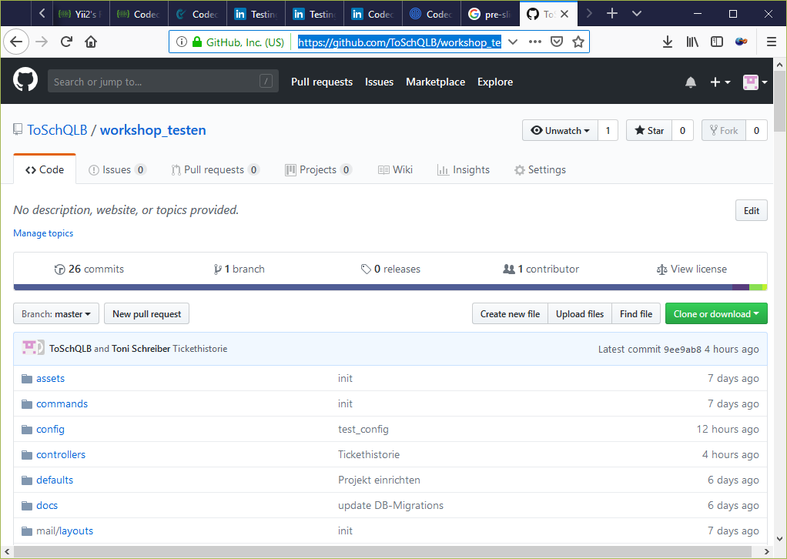
PRE-Slide Actions
Hier Text eingeben
Schriftgröße Arial, mindestens 14pt, möglichst 16 pt oder mehr,
Zeilenabstand: mindestens 1,1 Zeilen
https://github.com/ToSchQLB/workshop_testen
2

Slide 3
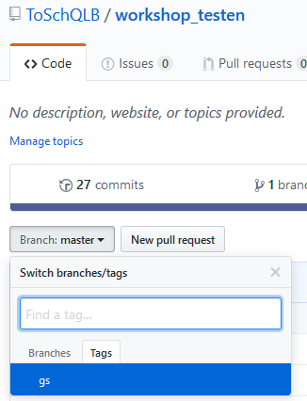
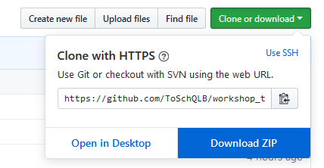
PRE-Slide Actions: Projekt herunterladen
GIT
git clone --branch gs https://github.com/ ToSchQLB/ workshop_testen.git
Github zip

Slide 4
PRE-Slide Actions: composer install
CMD: composer install
WARTEN!!!

Slide 5
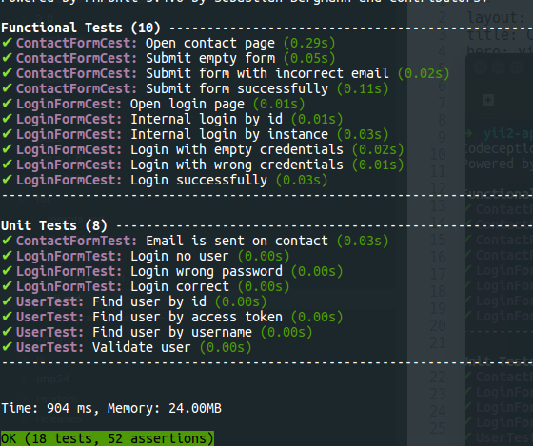
Codeception
PHP Test-Framework
Eigenes Yii2-Module
In basic und advanced app von Yii2 vorinstalliert
Vereint 3 Test-Arten
Acceptance
Functional
Unit

Slide 6

Acceptance Test
Browser emulation (Selenium / Webdriver)
JavaScript & Ajax
Langsam
$I->amOnPage(Url::toRoute('/user/security/login')); $I->see('Anmelden'); $I->fillField('#loginform-login', $user['login']); $I->fillField('#loginform-password', $user['password']); $I->click('form#LoginForm button.btn-primary'); $I->wait(2); $I->see('abmelden ('.$user['login'].')');

Slide 7

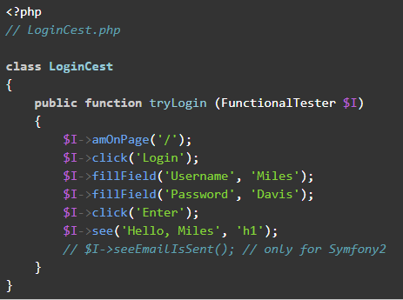
Functional Test
Emuliert Anfrage und Antwort der Anwedung
Kein Test von Js/Ajax möglich
Schneller als Acceptance Test

Slide 8
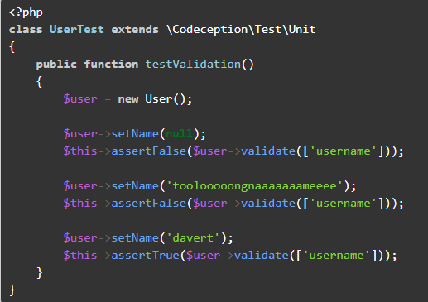

Unit Test
Testet nur das Innere der Anwendung
schnell

Slide 9
System einrichten
Datenbanken einrichten
workshop
workshop_test
Datenbank migrationen durch führen
yii migrate --migrationNamespaces=Da\User\Migration
yii migrate --migrationPath=@yii/rbac/migrations
yii migrate

Slide 10
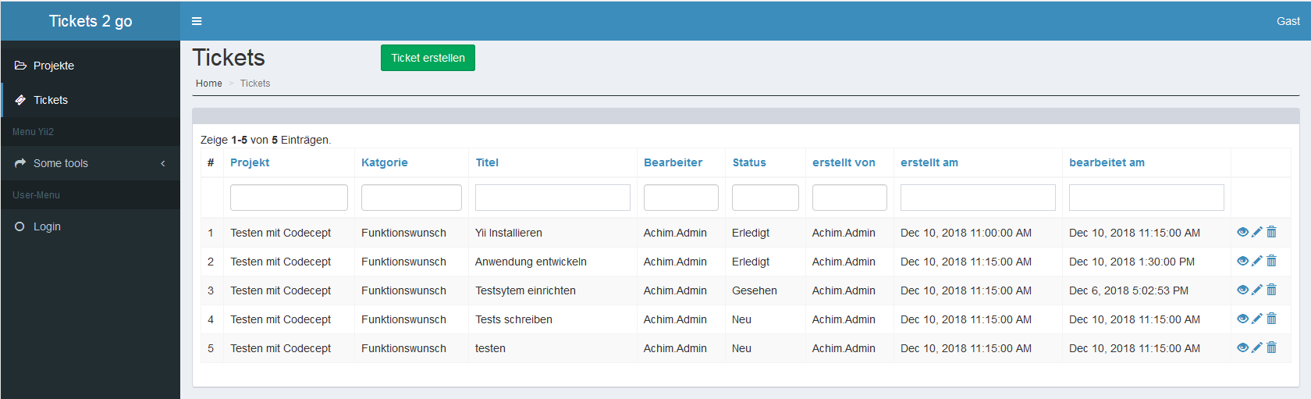
Das haben wir jetzt
3 Nutzer
Achim.Admin (Administrator)
Bernd.Beispiel (Nutzer)
Tom.Tester (Nutzer)

Slide 11
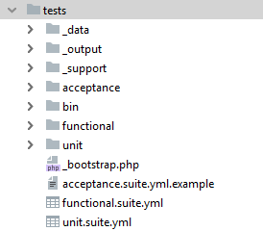
Testsystem einrichten
acceptance.suite.yml.example
acceptance.suite.yml
.\vendor\bin\codecept build

